Slide 1
Fresques romaines

Slide 2
Technique de la fresque
Mur
Enduit grossier
Enduit frais
La fresque est une technique de peinture murale exécutée sur un enduit frais, constitué de chaux et de sable. Les couleurs appliquées sont des pigments délayés dans de l'eau.

Slide 3
Chez nous…

Slide 4
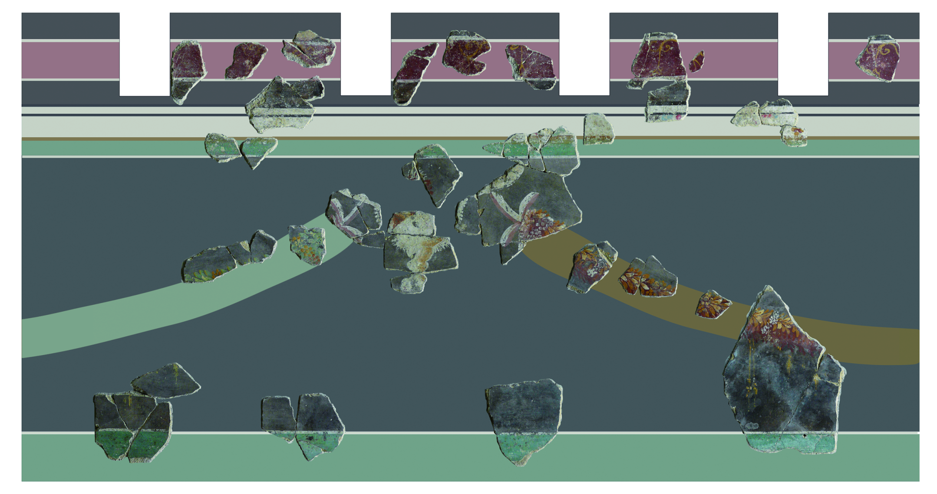
Avenches
Parfois seuls quelques fragments retrouvés permettent de reconstituer une paroi entière.

Slide 5
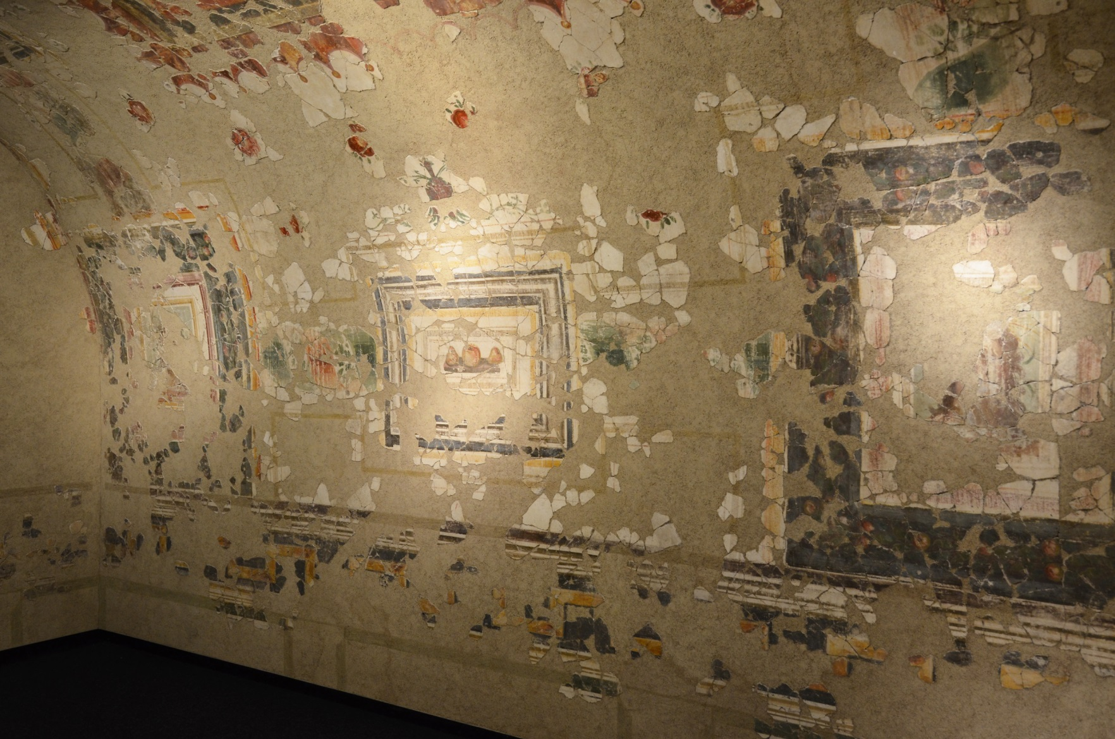

Slide 6
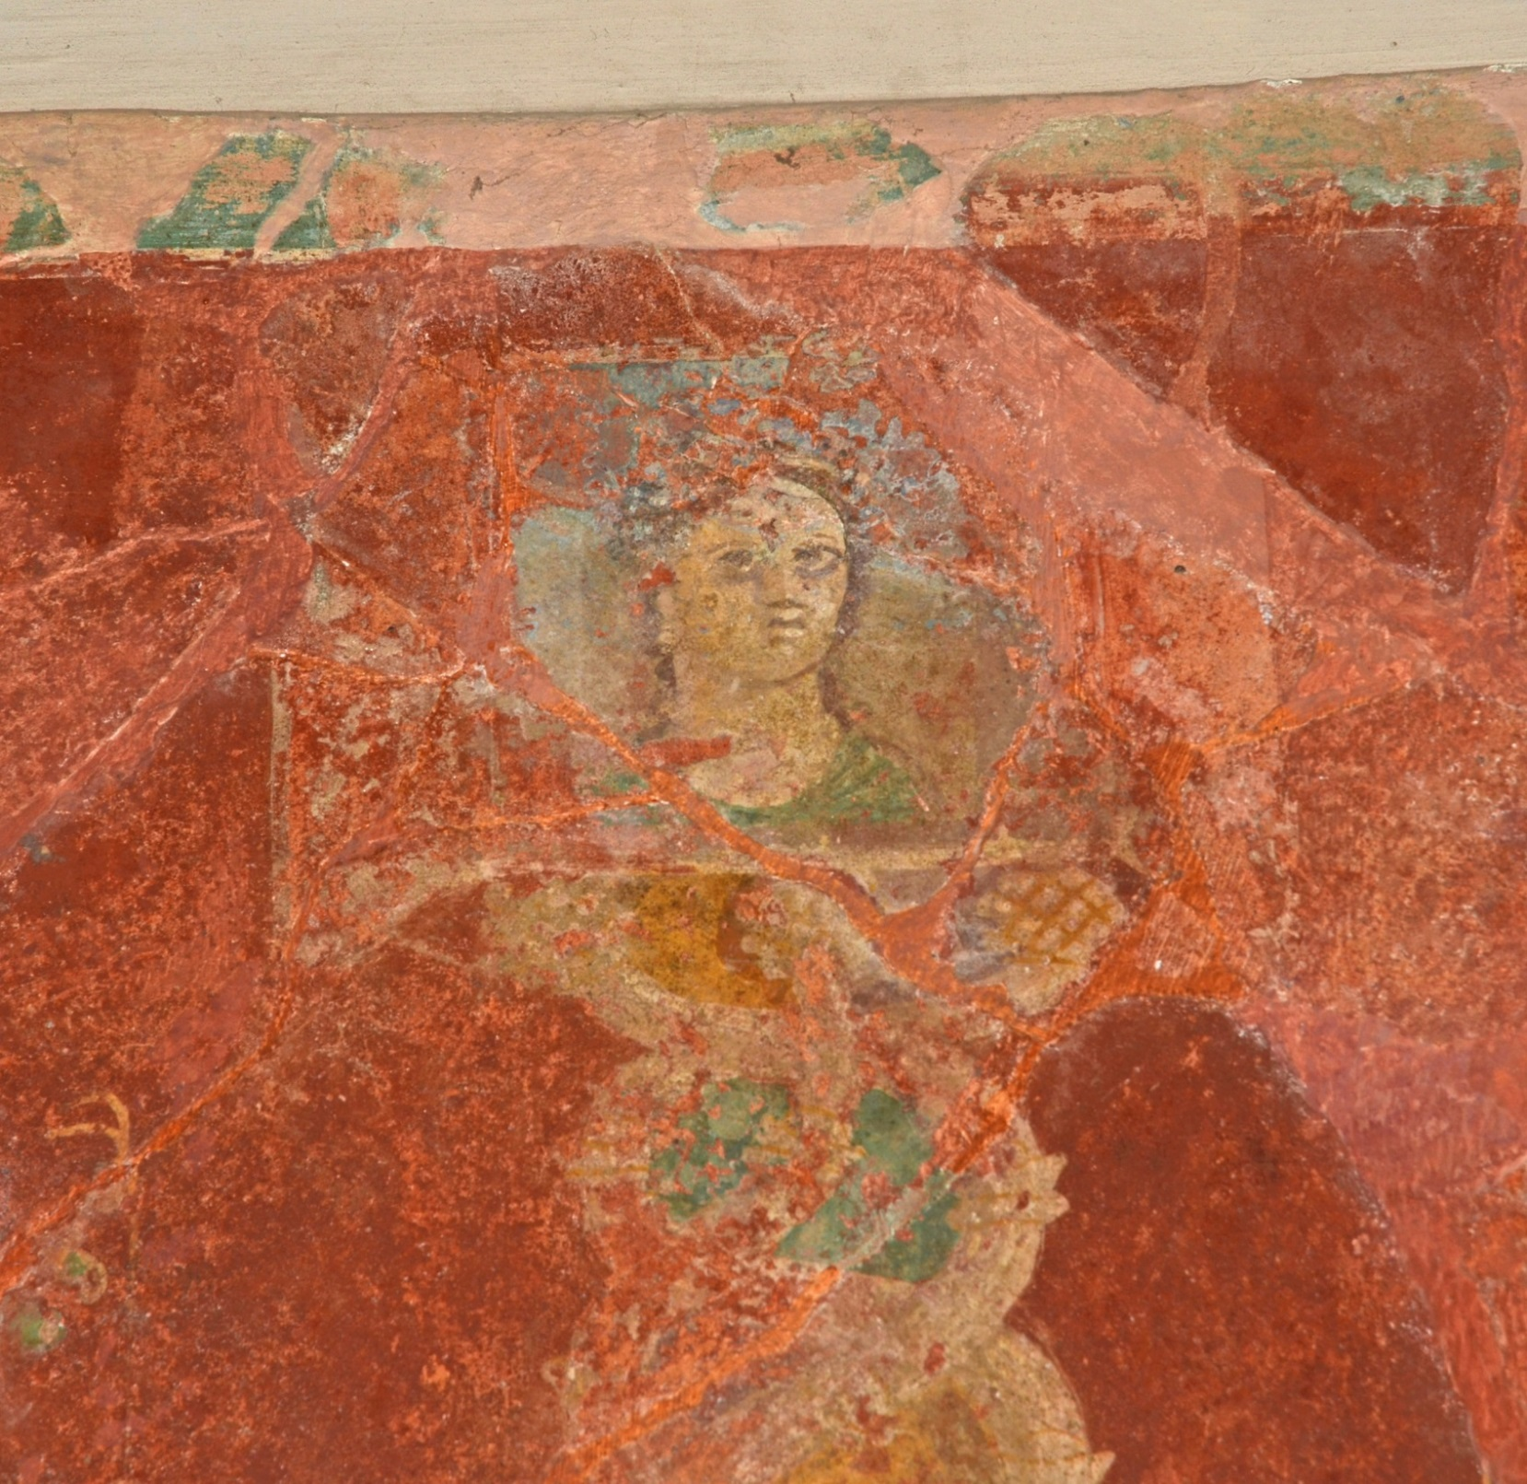
Avenches

Slide 7
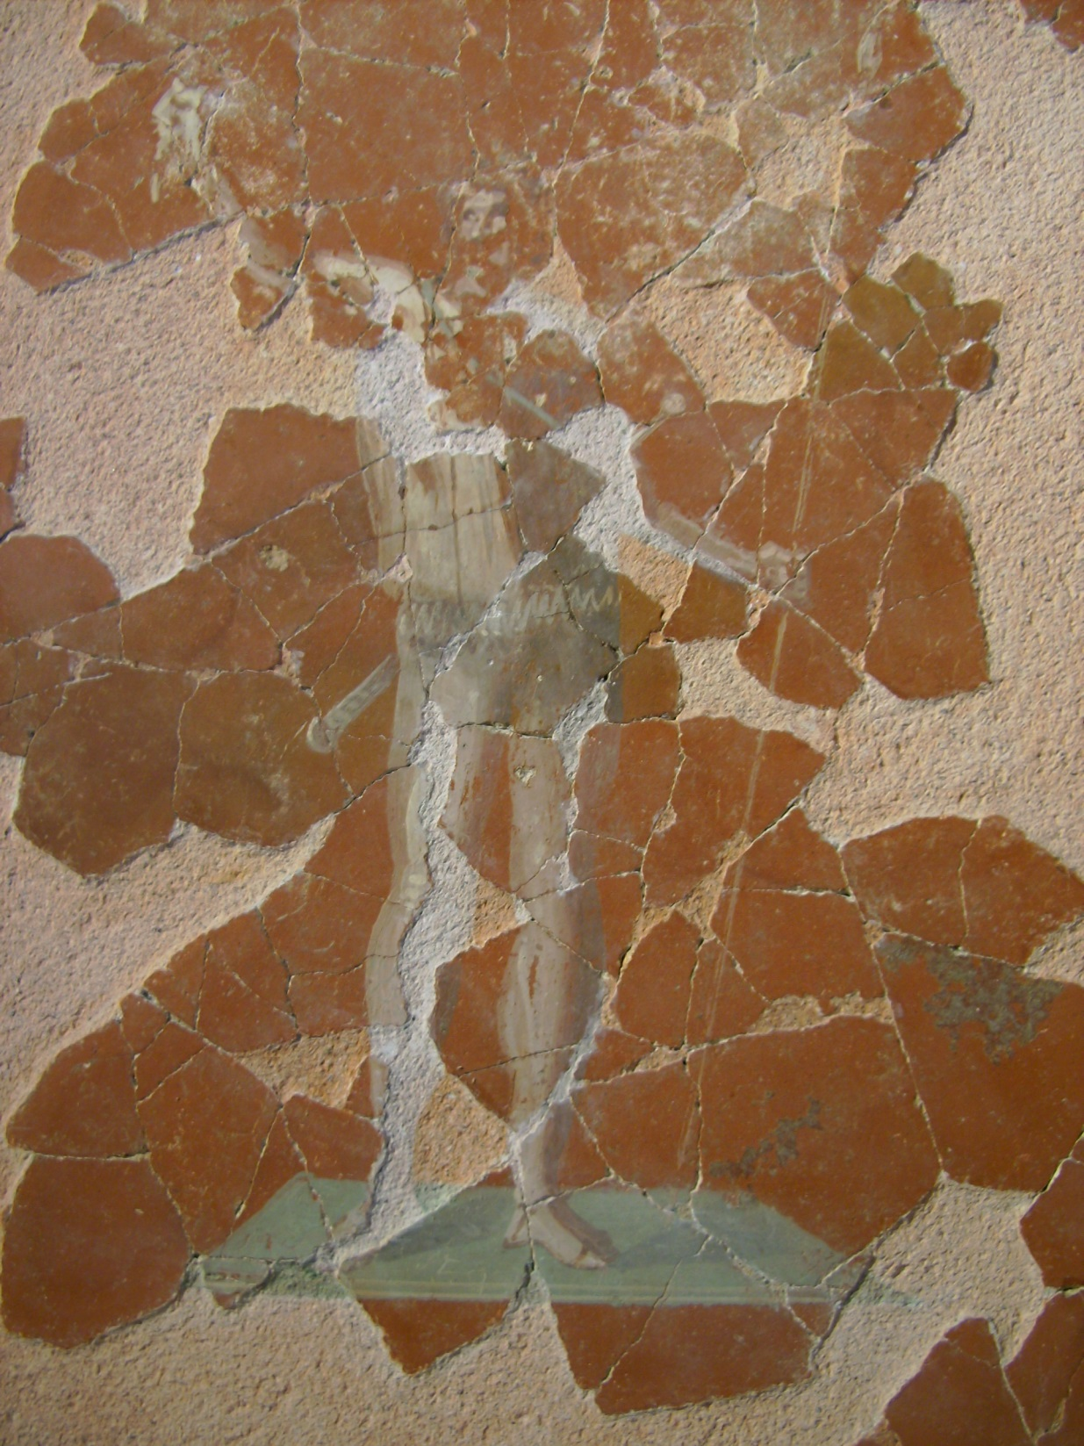
Gladiateur Villa d’Yvonand/Mordagne (VD) 3e siècle après J.-C.

Slide 8
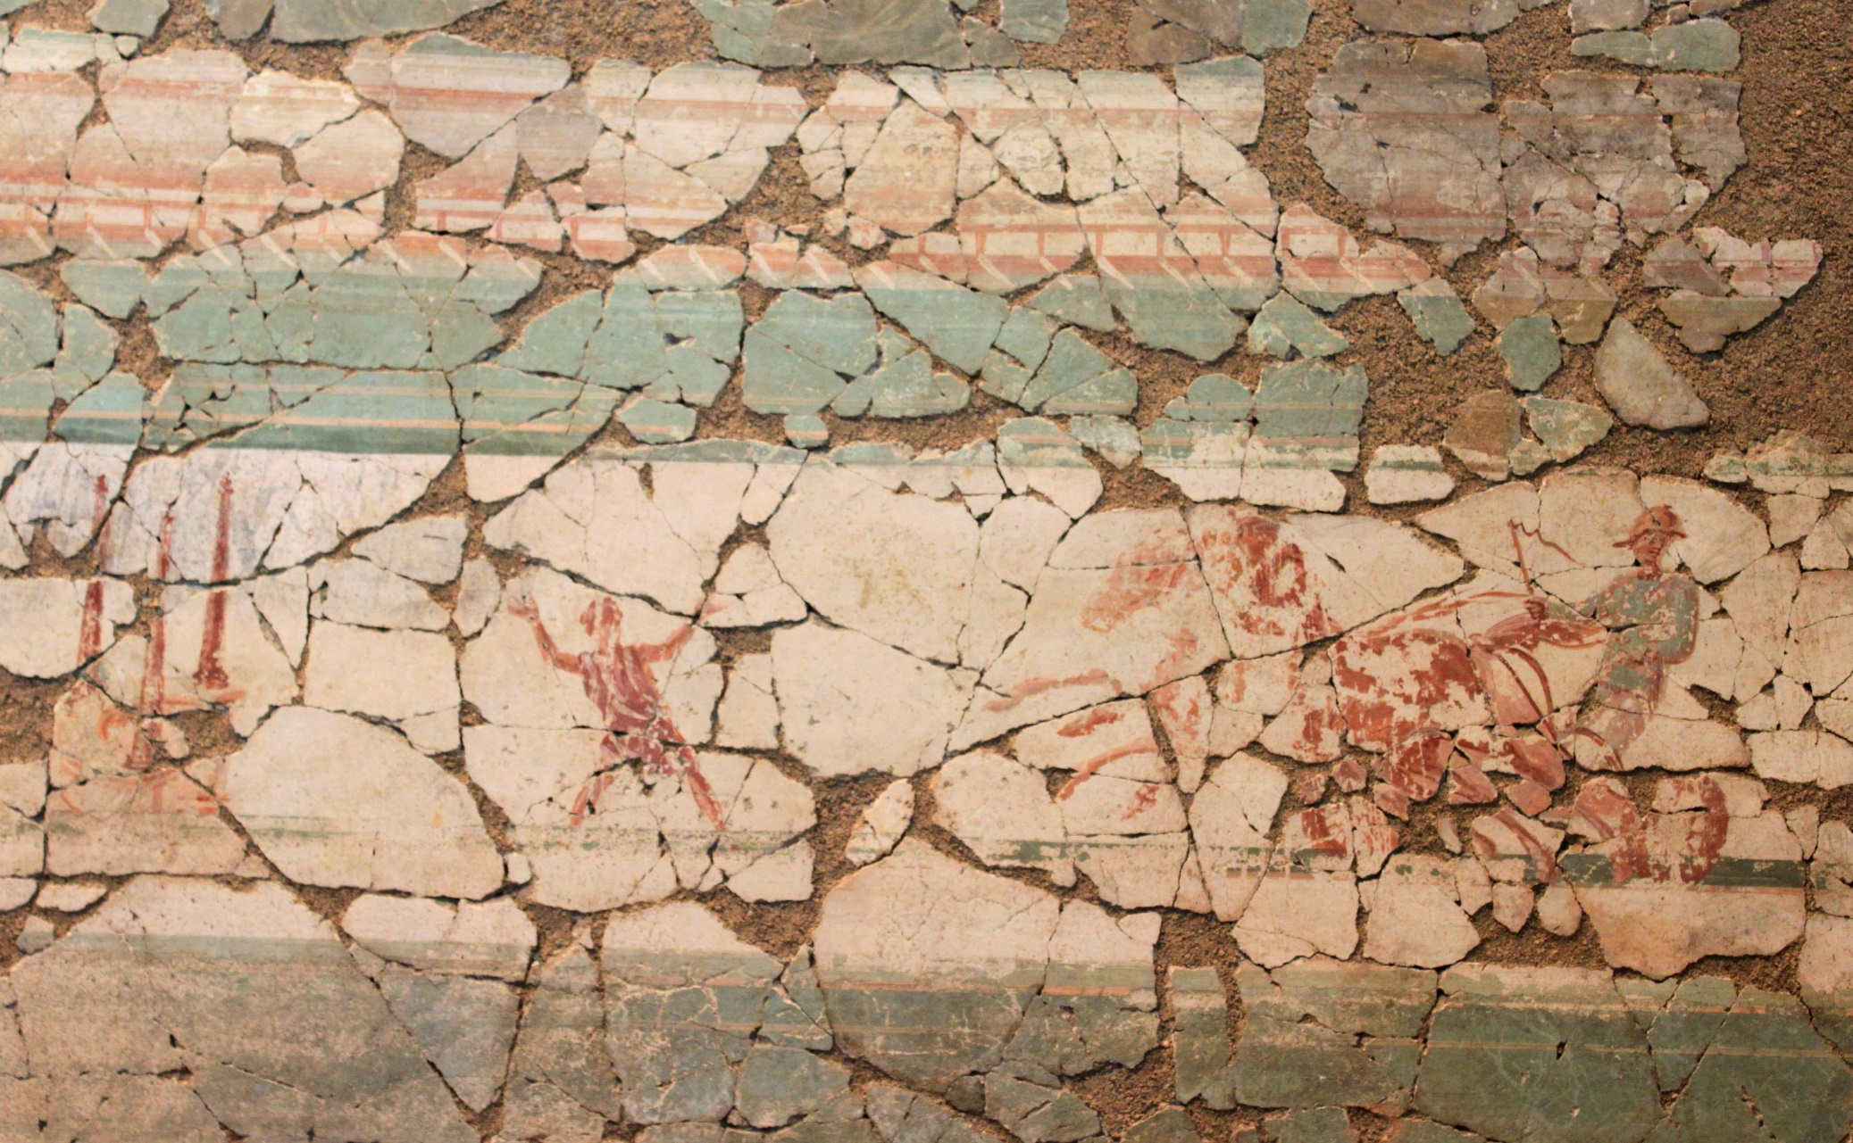
Char de course et garçon de piste Villa de Pully (VD) 1er – 2e siècles après J.-C.

Slide 9
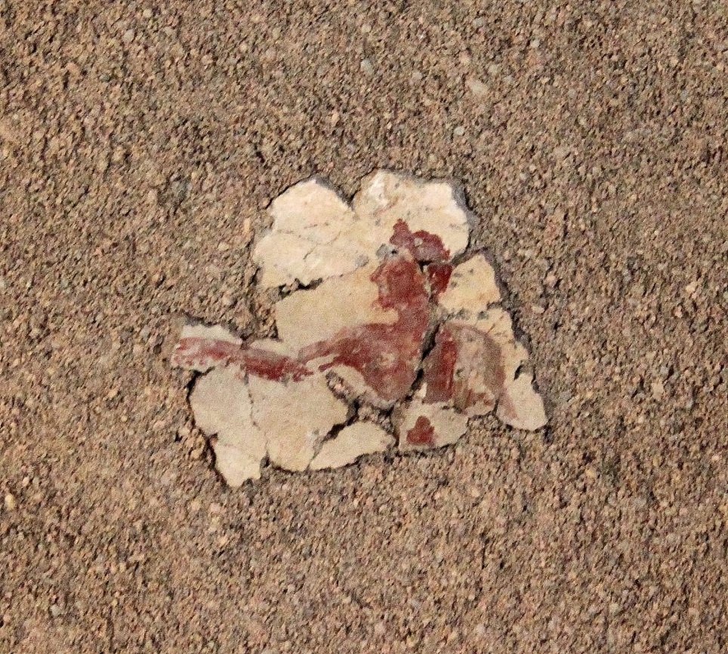
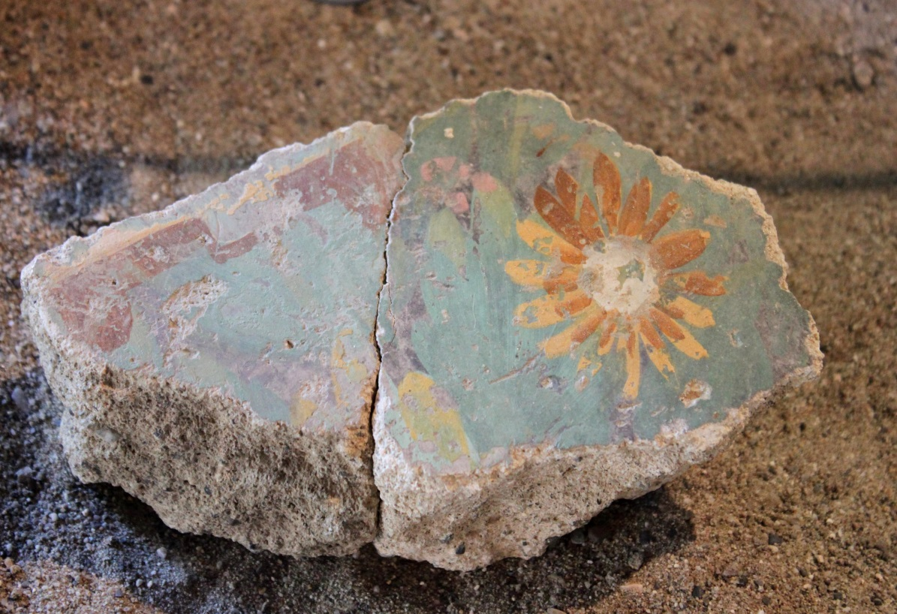
Personnage et décoration Villa de Pully (VD) 1er – 2e siècles après J.-C.

Slide 10
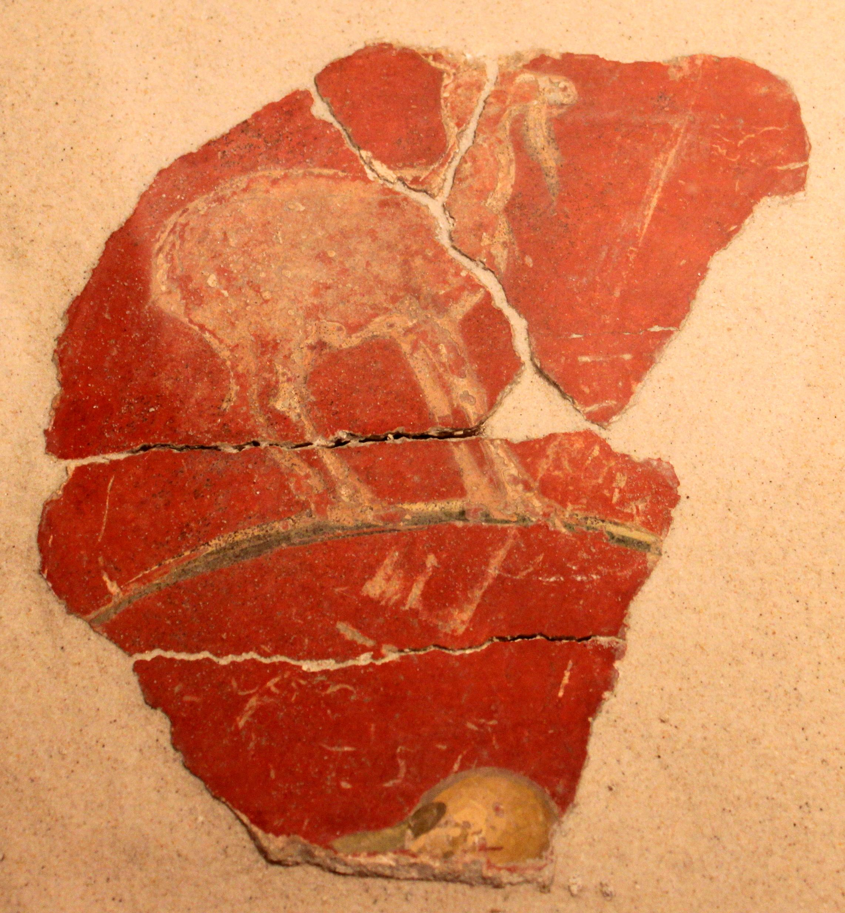
Chèvre Nyon (VD)

Slide 11
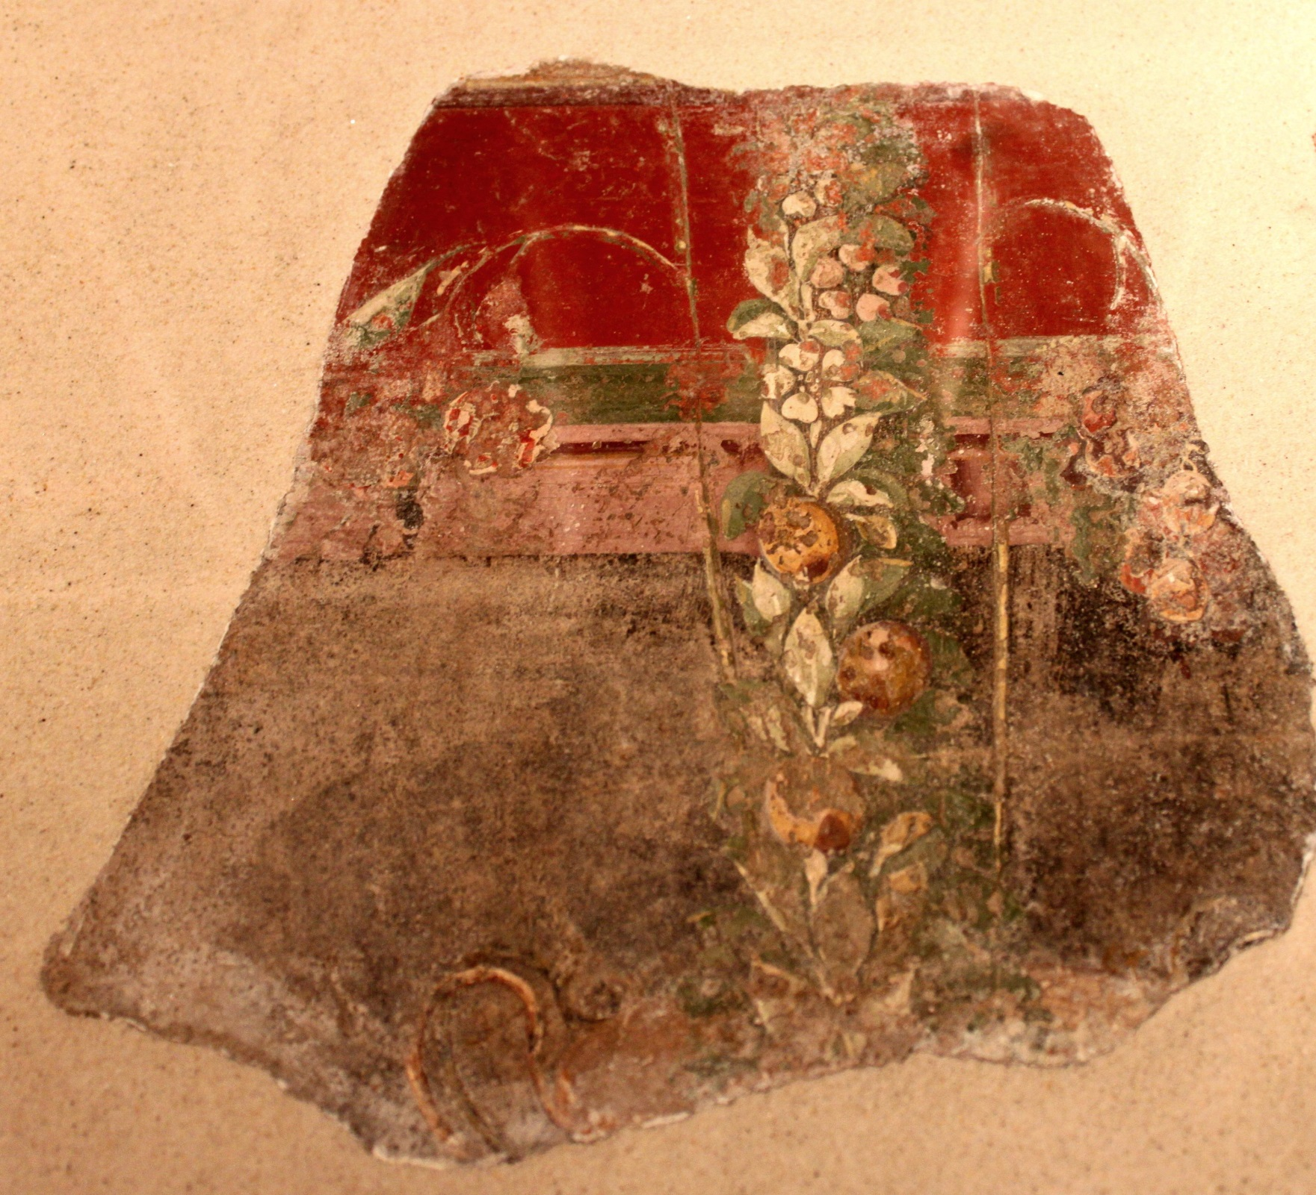
Décoration florale Nyon (VD)

Slide 12
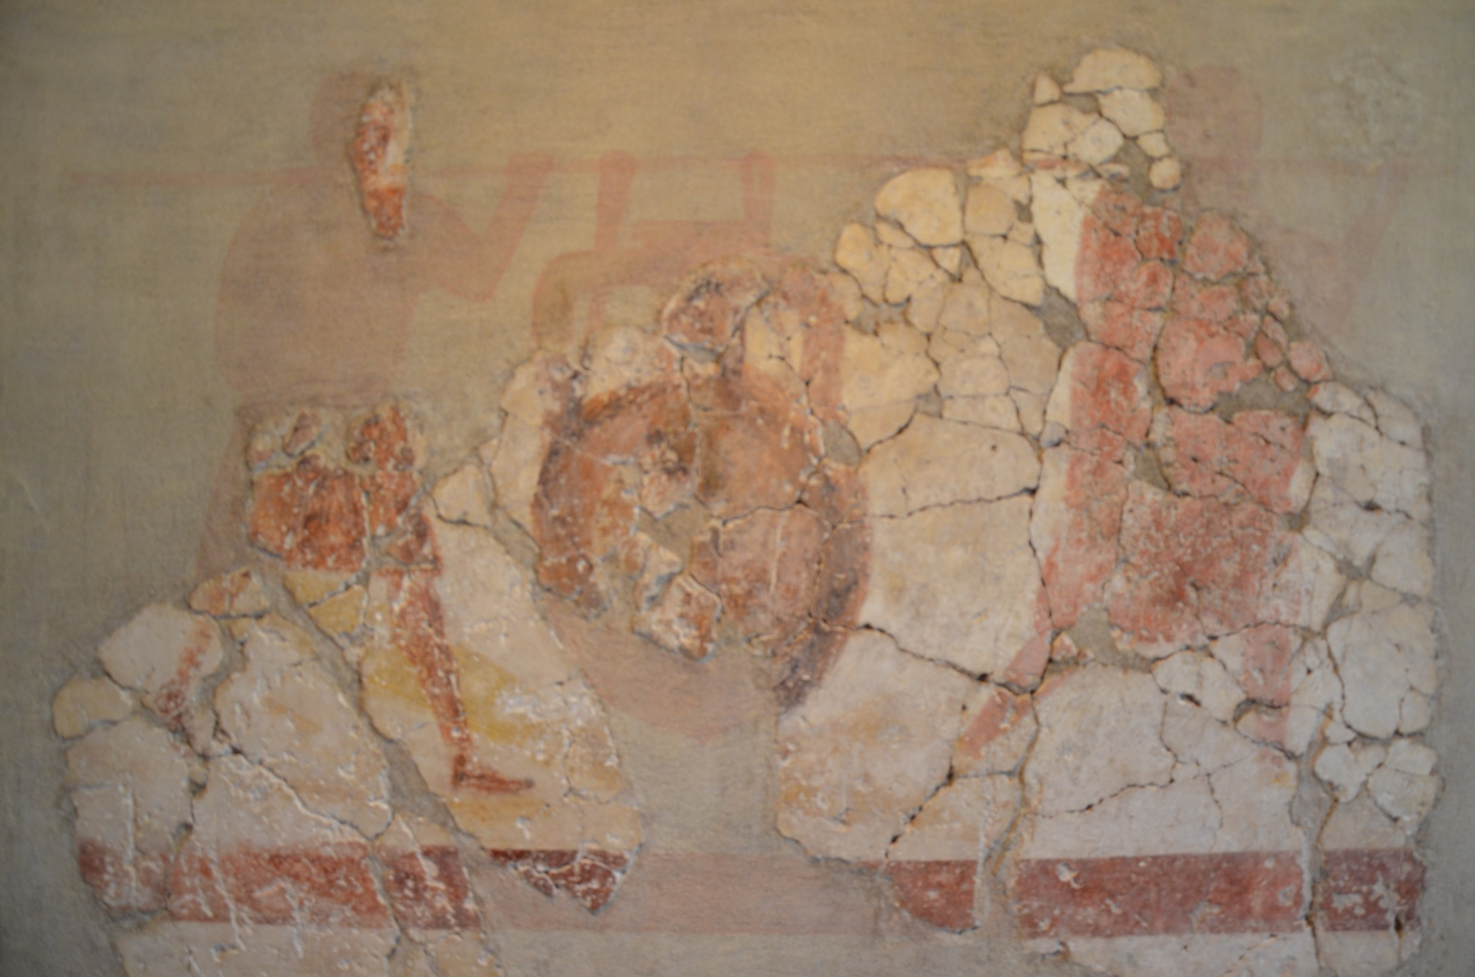
Deux hommes portant une amphore Augst (BL)

Slide 13
… et ailleurs

Slide 14
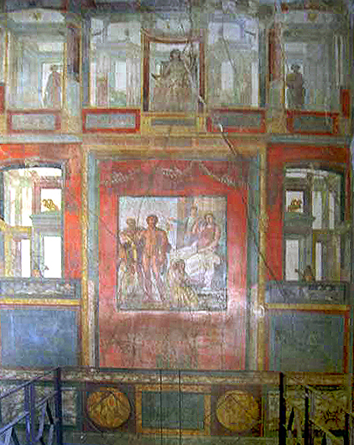
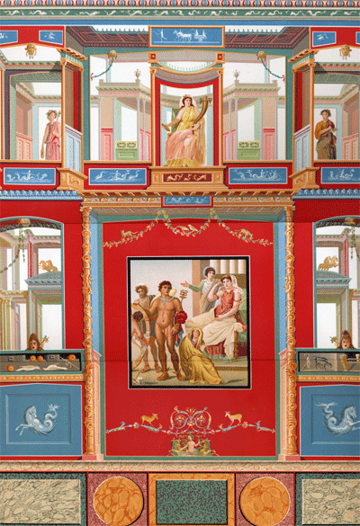
Original Copie
Pompéi (Italie), 1er siècle après J.-C.

Slide 15
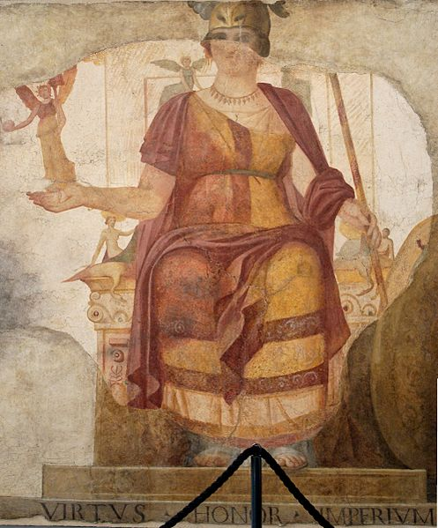
Vénus,
Rome (Italie),
4e siècle après J.-C.

Slide 16
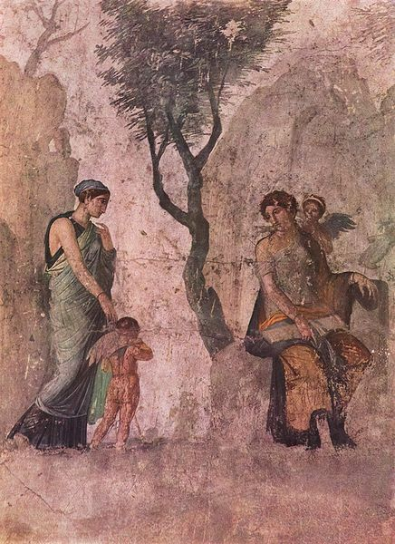
Amour puni
Pompéi (Italie)
1er siècle avant J.-C.

Slide 17
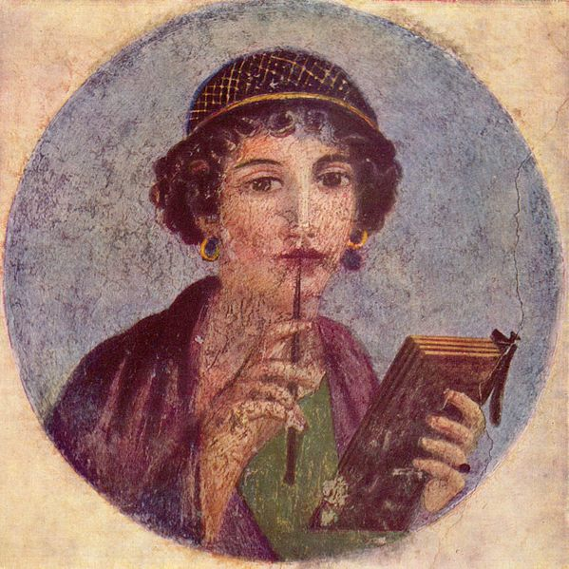
Pompéi (Italie)

Slide 18
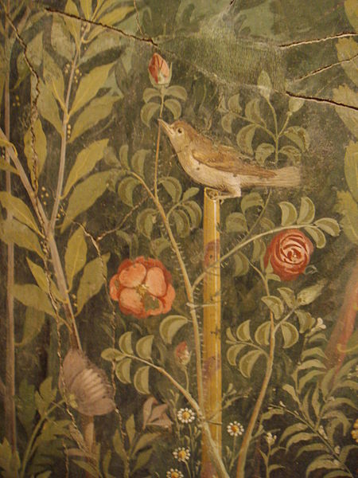
Pompéi (Italie)

Slide 19
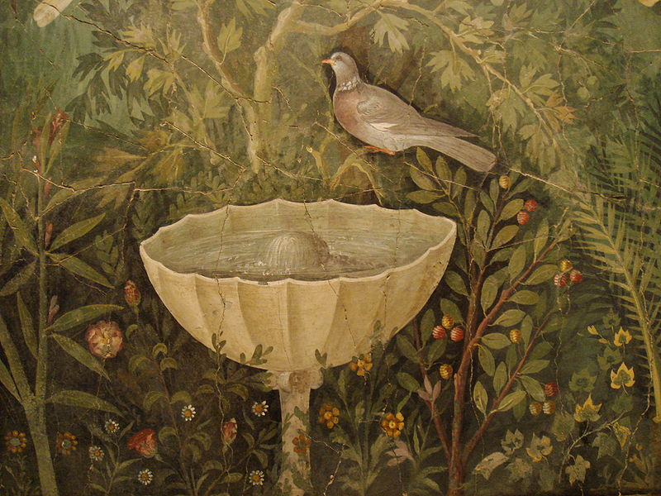
Pompéi (Italie)

Slide 20
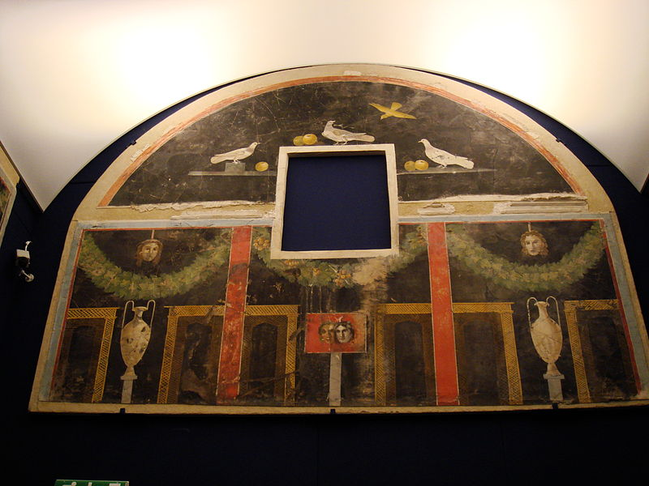
Pompéi (Italie)

Slide 21
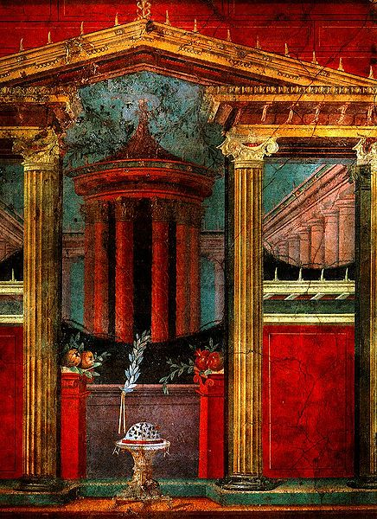
Boscoreale (Italie)
1er siècle avant J.-C.

Slide 22
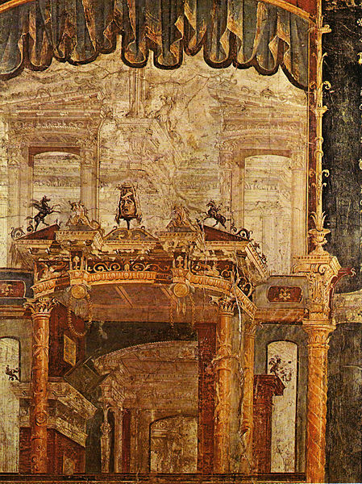
Herculanum (Italie)
1er siècle après J.-C.

Slide 23
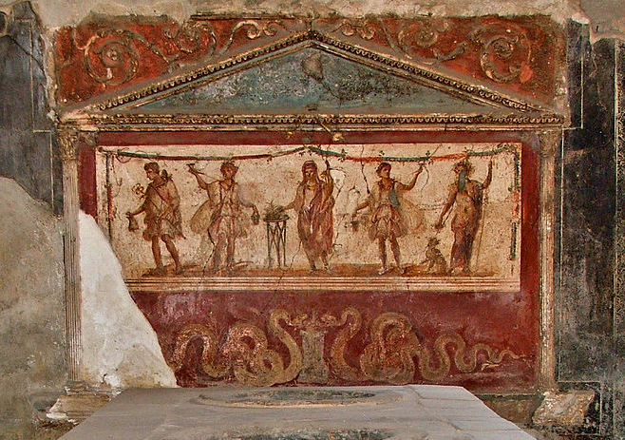
Laraire, Pompéi (Italie)

Slide 24
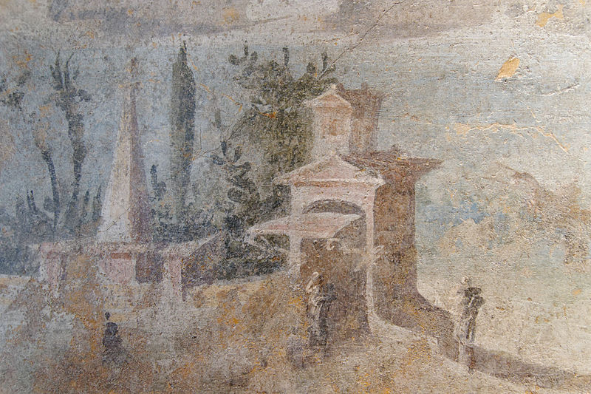
Paysage maritime, Boscoreale (Italie), 1er siècle après J.-C.

Slide 25
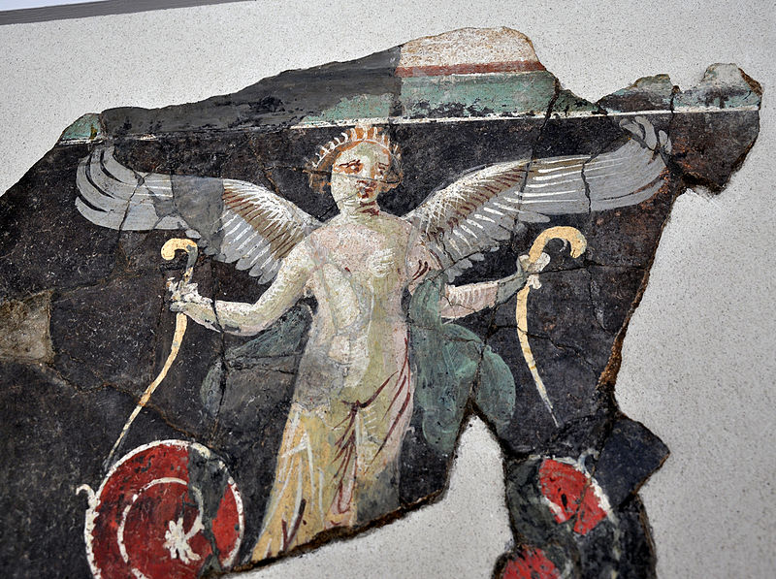
Génie ailé, Vienne (France),1er siècle après J.-C.

Slide 26
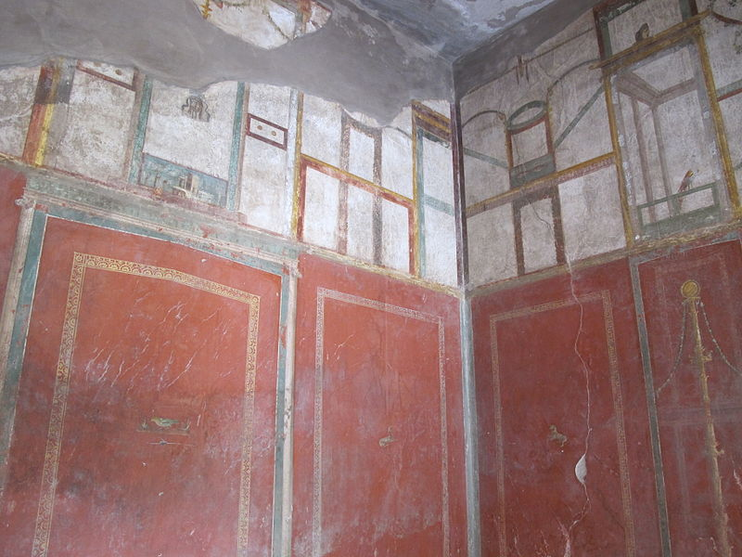
Torre Annunziata (Italie) , 1er siècle après J.-C.

Slide 27
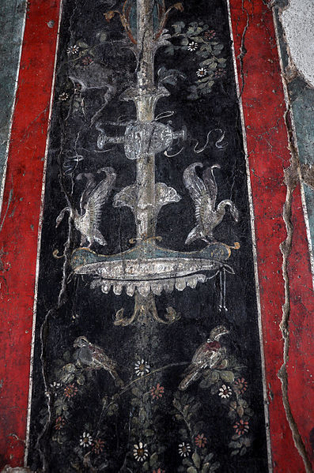
Vienne (France),
1er siècle après J.-C.

Slide 28
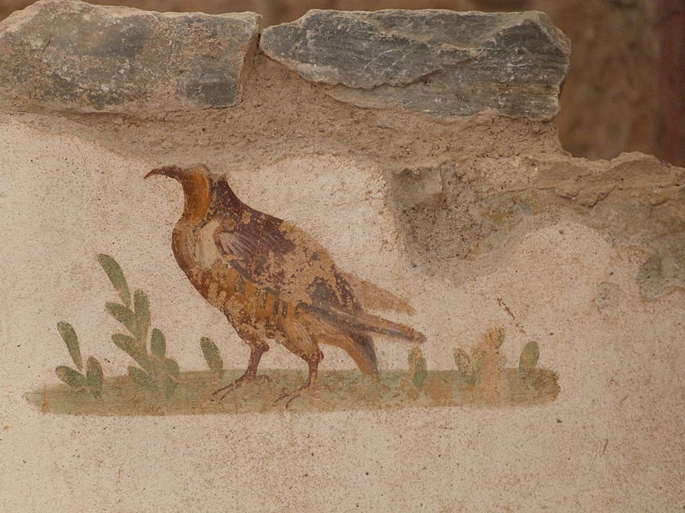
Ephèse (Turquie)

Slide 29
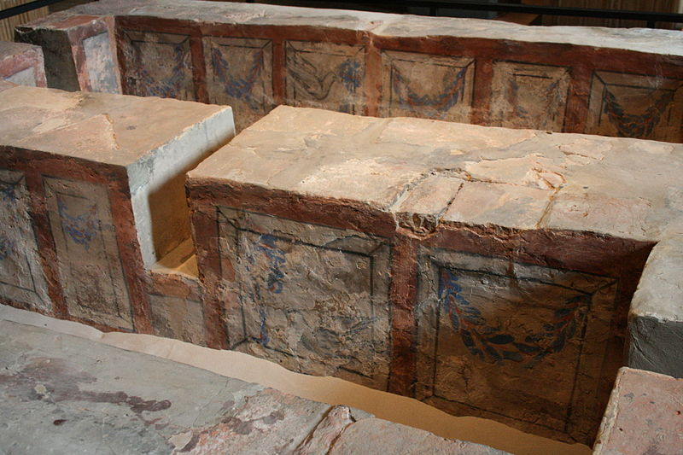
Tombe romaine avec peintures de pigeons, guirlandes et lauriers,
Tongres (Belgique), 300-350 après J.-C..

Slide 30
Habitat Décors Fresques Crédits photographiques
p. 1 | -------
p. 2 | Dessin : Michel Riedo
p. 4 | © Documents Site et Musée romains d'Avenches
p. 5 | © Documents Site et Musée romains d'Avenches
p. 6 | © Documents Site et Musée romains d'Avenches
p. 7 | © Madeleine Stanescu
p. 8- 11 | CC Odrade 123
p. 12 | CC Carole Raddato
p. 14 | Domaine public
p. 15 | Domaine public Marie-Lan Nguyen
p. 16 | Domaine public
p. 17 | Domaine public
p. 18-20 | CC Stefano Bolignini
p. 21 | Domaine public
p. 22 | Domaine public
p. 23 | CC Daniele Florio
p. 24 | Domaine public Marie-Lan Nguyen
p. 25 | Domaine public Vassil
p. 26 | CC ho visto nina volare
p. 27 | Domaine public Vassil
p. 28 | CC Thérèse Gaigé
p. 29 | CC Michel Wal

